Slide 1
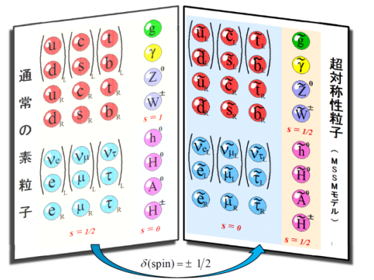
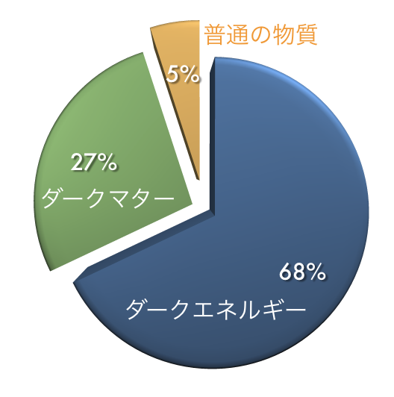
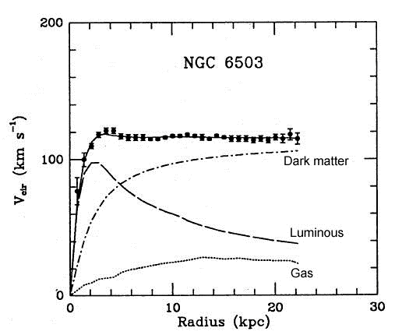
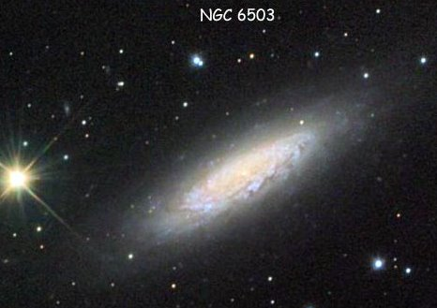
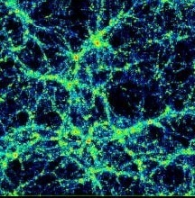
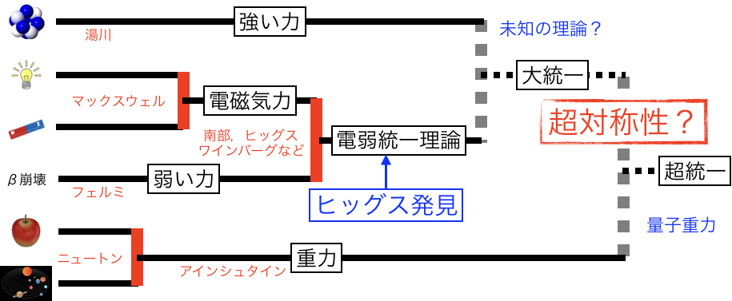
超対称性
http://atlas.kek.jp/sub/poster/index.html
超対称性 (SUSY)
スピンを1/2入れ換えても物理法則は変わらない、とする法則
標準模型では物質はスピン1/2、力を媒介する粒子はスピン1
物質と力を等価に扱う理論
スピンとは： 素粒子が持つ「固有の性質」で、古典的な回転運動の角運動量と同じ性質を持つ
この法則が成り立つとすれば
スピンが1/2だけちがうパートナー（超対称性粒子）が存在する（未発見）
これまでの素粒子の標準理論では説明ができなかった問題を幾つか解決できる
超対称性粒子のうちいくつかが、暗黒物質（ダークマター）の良い候補になる
ヒッグス粒子の質量問題（微調整・不自然さの回避）
力の統一の可能性
発見済
未発見
標準模型の粒子
スピン
電子
クォーク
グルーオン
超対称性粒子
スピン
ス電子
スクォーク
グルイーノ
「標準模型を超える物理」の有力候補
→ 人類最高エネルギー衝突実験アトラスで精力的に探索している （最新結果は別ポスターにて紹介しています）
暗黒物質（ダークマター）
・銀河内の星やガスの回転速度分布から、光を発しないが重さのある何らかの物質（暗黒物質）が約10倍あるはずと考えられている
人類が知っているのは（物質）
全宇宙の5%しかない
中心から遠いほどスピードは
遅いはずなのにそうではない
宇宙の大規模構造は暗黒
物質がないと形成できない
力の統一
超対称性があると，重力まで含めた超統一の可能性 → 宇宙開闢の解明へ向けた第一歩

